Slide 1
じょう ほう しん せい
テーマ９ ネット情報の信ぴょう性
インターネットにある
情報は全部正しいの？
じょう ほう ぜん ぶ ただ
ネット
情報
じょう ほう
ぎふけんきょういくいいんかい がっこうあんぜんか
岐阜県教育委員会 学校安全課

Slide 2
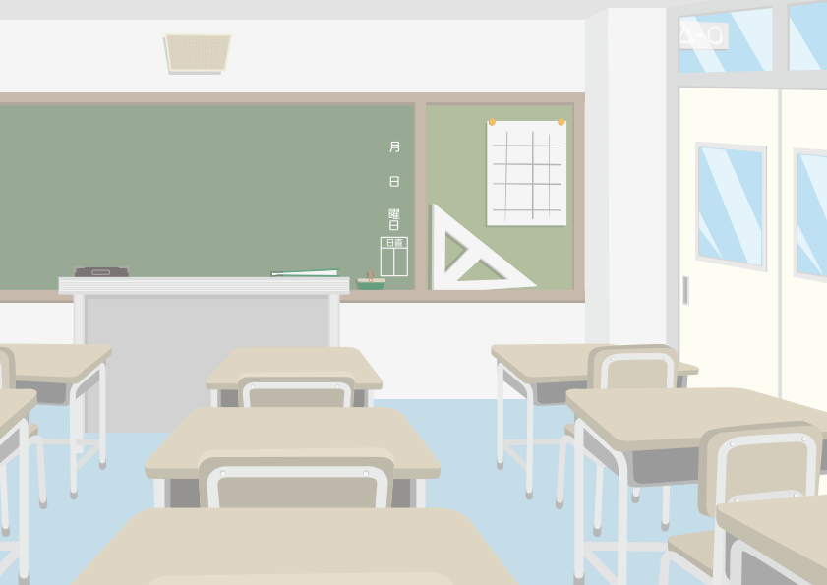
じょう ほう しん せい
①ネット情報の信ぴょう性
そだ
クラスでマンゴーを育てることになりました
そだ
マンゴーを育てたことないからよくわからないなあ
らいしゅう そだ かた
来週はマンゴーの育て方について調べたことを発表してもらいます
しら はっぴょう
早速、インターネットで調べてみよう
さっそく しら
ぎふけんきょういくいいんかい がっこうあんぜんか
岐阜県教育委員会 学校安全課

Slide 3
じょう ほう しん せい
②ネット情報の信ぴょう性
いえ つか しら
家でインターネットを使って調べていると
そだ かた
マンゴーの育て方がまとめられているサイトがある。なんか詳しそうだから、このまま使っちゃお！
くわ つか
となり
お隣のおじいちゃんが、マンゴーを育てているから、聞いてみたら？
そだ き
くわ か
インターネットに詳しく書いてあるし、大丈夫！
だいじょうぶ
ぎふけんきょういくいいんかい がっこうあんぜんか
岐阜県教育委員会 学校安全課

Slide 4
じょう ほう しん せい
③ネット情報の信ぴょう性
しら はっぴょう
インターネットで調べたことを発表したら…
たね じ き がつ じょうじゅん
種まきの時期は４月上旬、
種まきの間隔は３センチです。
たね かんかく
ちか のう か かた
き
しら ほん
近くの農家の方に聞いたんだけど、この地域の種まきは、５月上旬だそうです。
あれ？
ぼくの調べた本だともうちょっと間隔がせまかったけど。
ち いき たね
かん かく
がつ じょうじゅん
ぎふけんきょういくいいんかい がっこうあんぜんか
岐阜県教育委員会 学校安全課

Slide 5
かんが
④考えてみよう！
Ｑ．１
インターネットを使って調べる上で、便利な点、気を付ける点は？
つか しら うえ
べん り てん き つ てん
しら
インターネットで調べるとすぐにわかるからとっても便利！でも…
べん り
ぎふけんきょういくいいんかい がっこうあんぜんか
岐阜県教育委員会 学校安全課

Slide 6
べん り
⑤インターネットが便利なところ
べんり てん
＜便利な点＞
１．検索サイトで、自分の知りたい情報に関するキーワードを入力
すれば、すぐに調べられる。
２．短時間で、たくさんの情報を収集することができる。
＜気を付ける点＞
インターネットからの情報はすべて正しいわけでなく、不確実なものも含まれている。
けんさく じ ぶん し じょうほう かん にゅうりょく
しら
たん じ かん じょうほう しゅうしゅう
き つ てん
じょうほう ただ ふ かく じつ
ふく
ぎふけんきょういくいいんかい がっこうあんぜんか
岐阜県教育委員会 学校安全課

Slide 7
かんが
⑥考えてみよう！
Ｑ．２
インターネットを使って調べるときに、どんなことに気をつけたらよいですか？
つか しら
き
しら
ちゃんと調べたのに…
よん ないよう
四コママンガの内容も
含めて、思いつくことを
書き出してみよう。
ふく おも
か だ
ぎふけんきょういくいいんかい がっこうあんぜんか
岐阜県教育委員会 学校安全課

Slide 8
ちゅう い
⑦注意してほしいポイント
！
い がい じょう ほう くら
１．ネット以外の情報と比べてみる
本や新聞、詳しい人から聞くなど、ネット以外の方法で調べてみましょう。また、ネットでも複数のサイトの情報を比較してみましょう。
２．情報の発信元を確かめてみる
信頼できるＷｅｂサイトか確認しましょう。
３．その情報はいつ書かれたものか確かめてみる
古い情報だった場合、現在とは状況が異なるかもしれません。
ほん しんぶん くわ ひと き い がい ほう ほう しら
ふく すう じょうほう ひ かく
じょう ほう はっ しん もと たし
しん らい かく にん
じょう ほう か たし
ふる じょうほう ば あい げんざい じょうきょう こと
ぎふけんきょういくいいんかい がっこうあんぜんか
岐阜県教育委員会 学校安全課

